Slide 1


CONGRESO FERTIQUIM, PEÑOLES, ZINC
2024
A QUÉ PANDEMIA NOS PODRÍAMOS ENFRENTAR EN EL FUTURO?
DR EN CS. HÉCTOR RAÚL PÉREZ GÓMEZ
INFECTÓLOGO, PROFESOR INVESTIGADOR UNIV. DE GUADALAJARA
SISTEMA NACIONAL DE INVESTIGADORES
24 de Agosto de 2024

Slide 2
Pandemic COVID-19 Joins History’s Pandemic Legion
Morens DM,et al.
Mbio 2020; 11:e00812-20.
Importantes enfermedades pandémicas y epidémicas
Año | Enfermedad (agente) | No. de muertes | Comentarios
430 A.C. 541 1340 1494 1500 aprox. 1520 1793 – 1798 1832 1918 1976 – 2000 1981 1981 2002 2009 2014 2015 | Plaga de Atenas Plaga Justiniana (Yesinia pestis) Peste Negra (Yersinia pestis) Sifilis (Treponema pallidum) Tuberculosis Hueyzahuatl (Viruela mayor) Plaga Americana 2da Pandemia de Cólera en Paris Influenza Española Ébola Conjuntivitis Hemorrágica Aguda HIV / SIDA SARS H1N1 Gripe porcina Chikungunya Zika | ~ 100,000 50 millones ~ 50 millones >50, 000 Varios millones 3.5 millones ~ 25,000 18,420 ~ 50 millones 15,258 Escasas ~ 32 millones 813 284,000 Escasas ~ 1000? | Primera pandemia transregional. Pandemia que eliminó a la mitad de la población mundial Pandemia que eliminó a un cuarto de la población mundial Pandemia traída a América de Europa Antigua enfermedad, convertida en pandemia en la Edad Media Pandemia traída al Nuevo Mundo por los europeos Fiebre amarilla, la cual aterrorizó a colonias americanas Esparcida desde India a Europa y Oriente Pandemias adicionales en 1957, 1968 y 2009 Reconocida en 1976; 29 epidemias regionales hasta la fecha Reconocida en 1969; pandemia en 1981 Reconocida en 1981; pandemia actual Cerca de pandemia 5tha pandemia de influenza en el siglo Pandemia debida al mosquito A. Aegipti Pandemia debida al mosquito A. Aegipti

Slide 3
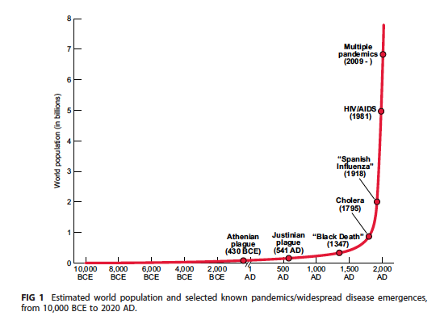
Pandemic COVID-19 Joins History’s Pandemic Legion
Morens DM,et al.
Mbio 2020; 11:e00812-20.

Slide 4
ENFERMEDADES INFECCIOSAS EN UNA ERA DE CAMBIO GLOBAL
En tiempos pre-modernos
Recientes dos décadas.
Avances en ciencia moderna, desarrollo de vacunas, sanitarismo,, acceso a cuidados de la salud, vigilancia e inteligencia epidemiológica.
Mayor control de enfermedades infecciosas, respiratorias y gastrointestinales.
Amenazas de enfermedades emergentes y Re-emergentes, con letalidad importante.
La carga de las enfermedades infecciosas sigue siendo considerable en los países de ingresos bajos y medianos bajos, mientras que la mortalidad y la morbilidad asociadas a las enfermedades tropicales desatendidas, la infección por el VIH, la tuberculosis y el paludismo siguen siendo elevadas
La colonización, la esclavitud y la guerra condujeron a la propagación mundial de enfermedades infecciosas, con consecuencias devastadoras.
Las enfermedades humanas como la tuberculosis, la poliomielitis, la viruela y la difteria causaban una morbilidad y mortalidad considerables.
Al mismo tiempo, las enfermedades animales, como la peste bovina, se propagaron a lo largo de las rutas comerciales y con los ejércitos itinerantes, con efectos devastadores en el ganado y las poblaciones humanas dependientes
Baker, R.E., Mahmud, A.S., Miller, I.F. et al. Infectious disease in an era of global change. Nat Rev Microbiol 20, 193–205 (2022). https://doi.org/10.1038/s41579-021-00639-z

Slide 5
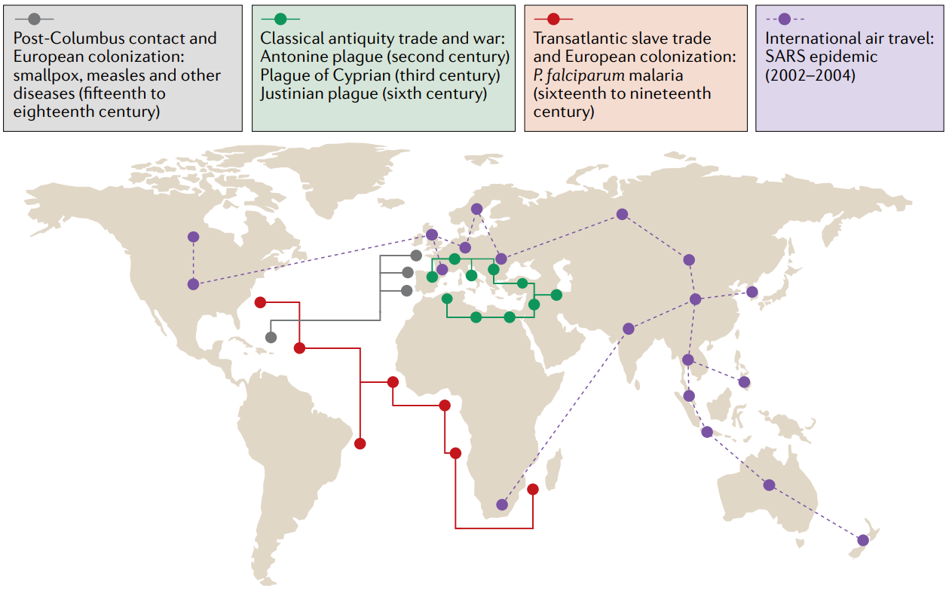
Baker, R.E., Mahmud, A.S., Miller, I.F. et al. Infectious disease in an era of global change. Nat Rev Microbiol 20, 193–205 (2022). https://doi.org/10.1038/s41579-021-00639-z

Slide 6
ENFERMEDADES INFECCIOSAS EN UNA ERA DE CAMBIO GLOBAL
CAMBIOS ANTROPOGENICOS: TECNOLÓGICOS, DEMOGRÁFICOS Y CLIMÁTICOS EN LAS ÚLTIMAS DÉCADAS
BROTES-EPIDEMIAS-PANDEMIAS DEL SIGLO XXI
El brote de coronavirus del síndrome respiratorio agudo severo de 2003.
La pandemia de gripe porcina de 2009.
El brote de coronavirus MERS de 2012.
La epidemia de Ébola de 2013-2016 en África occidental.
La epidemia de enfermedad por el virus del Zika de 2015
La pandemia de COVID-19.
La epidemia de Mpox
El brote de Hepatitis Aguda Grave Infantil
El caso actual de Sarampión
La población sigue aumentando.
Desde 2007 hay más personas viviendo en zonas urbanas que en zonas rurales.
Cambio en el uso de la tierra.
Migración. 272 millones, 3,5% de la población mundial.
Los vuelos aéreos se han duplicado desde el año 2000.
Envejecimiento y cambios en las tasas de natalidad.
El cambio climático representa una amenaza cada vez mayor para la sociedad.
Cese de vacunación para enfermedades “erradicadas” (Mpox), Grupos “anti-vacunas”

Slide 7
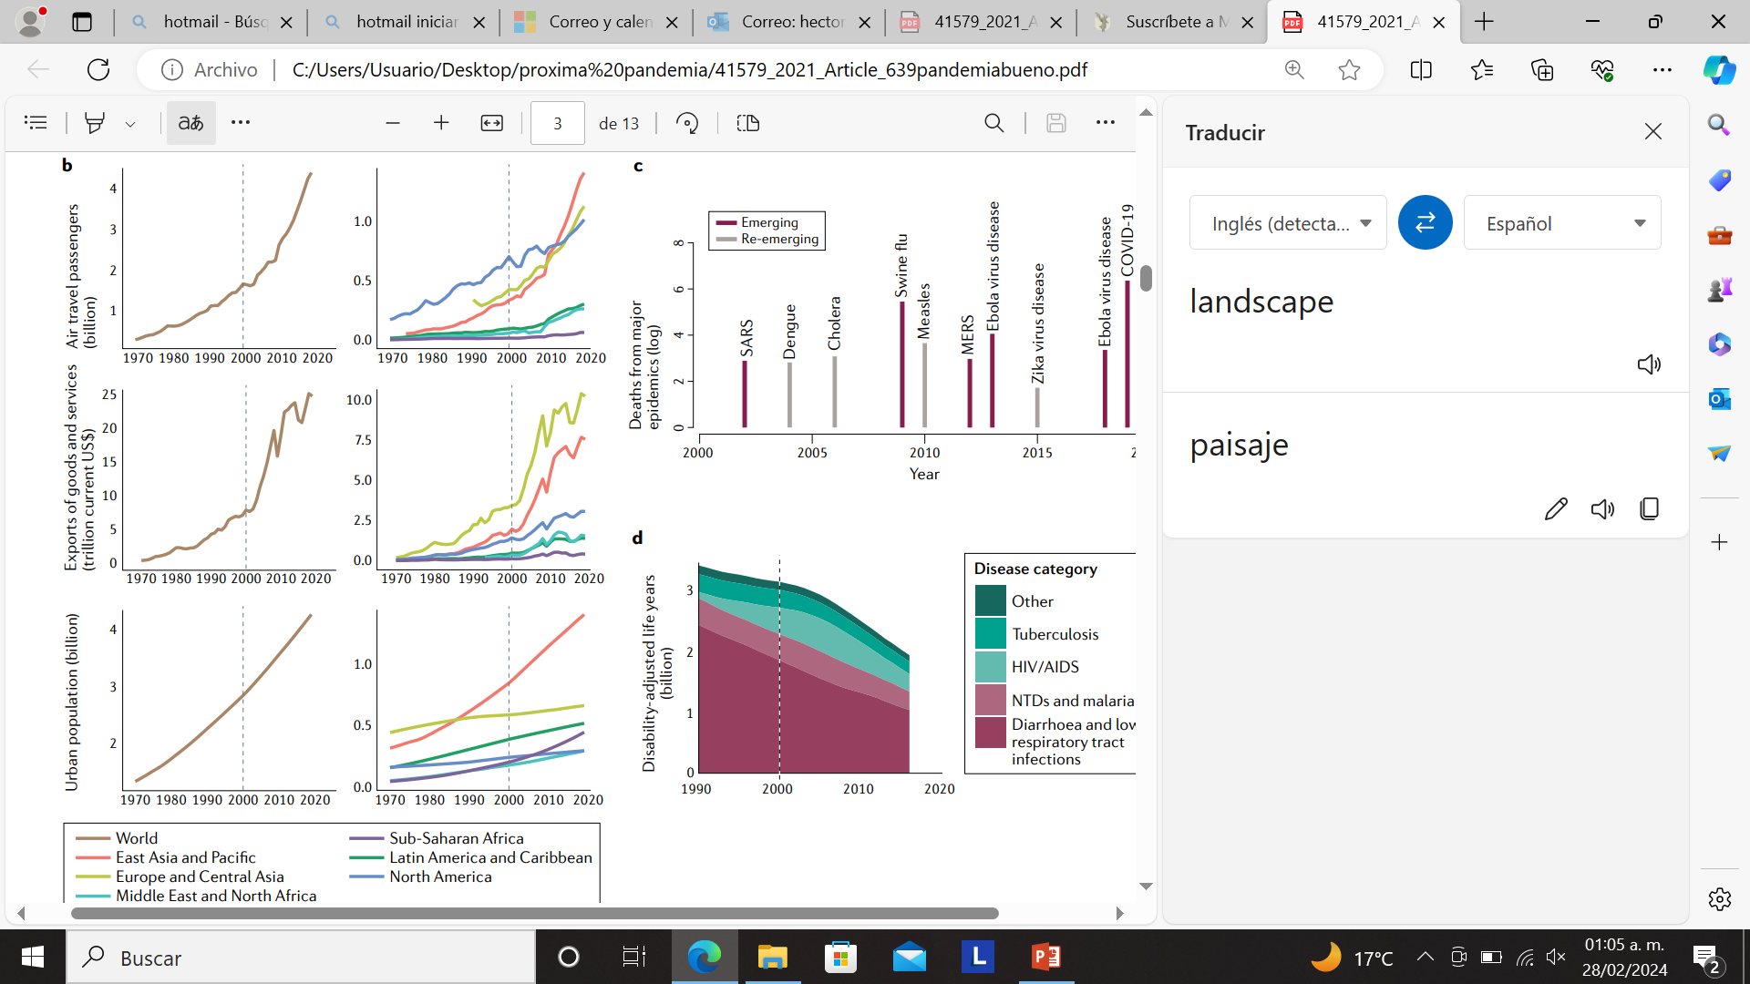

Slide 8
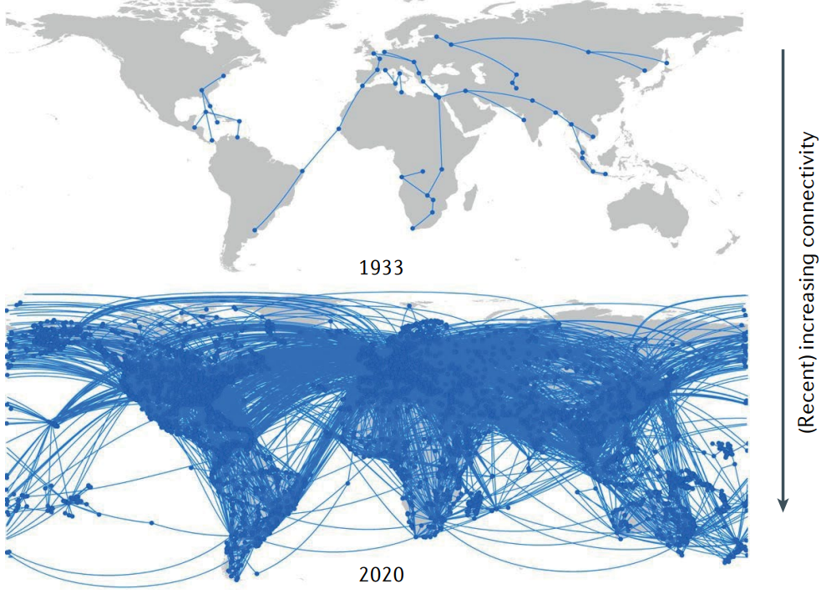
Mapeo de cambios en los viajes en el mundo
1933-2020
Mapping population and pathogen
movements. Int. Health 6, 5–11 (2014).
El cambio global en tres formas de conectividad global:
Los viajes internacionales.
La migración humana.
La movilidad a escala local.
El comercio internacional de animales. productos de origen animal y plantas.

Slide 10
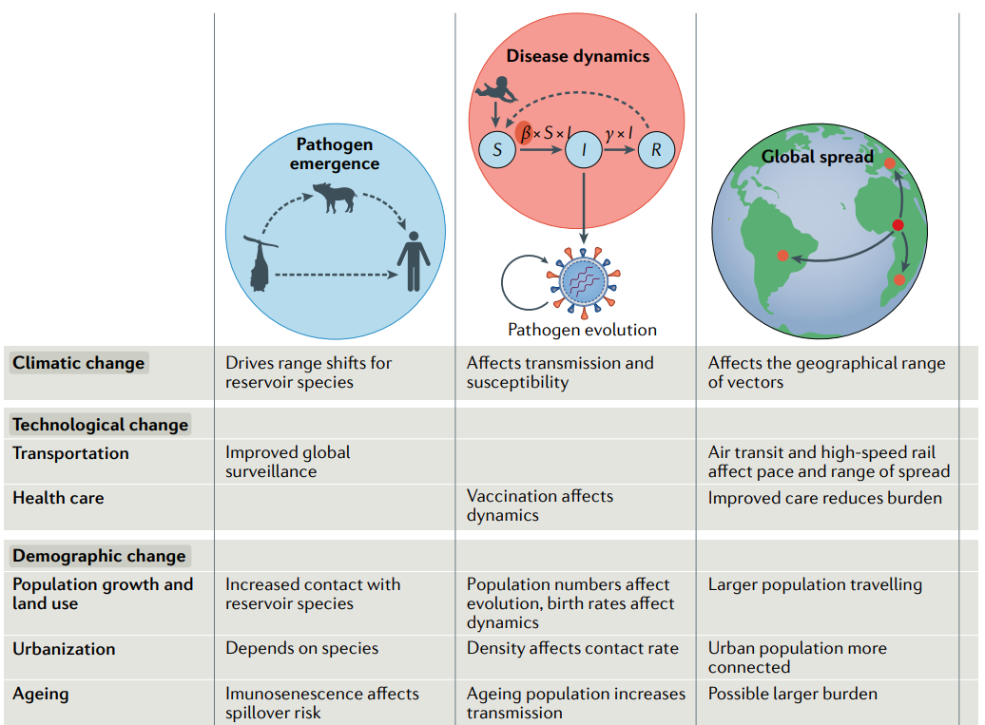
Efectos del cambio climático, tecnológico y demográfico en la aparición, dinámica y propagación de enfermedades.
Se muestra el modelo susceptible (S), infectado (I), recuperado (R), donde β representa la tasa de transmisión y γ es la tasa de recuperación.

Slide 11
Cambio demográfico
Cambios tecnológicos
la urbanización (Fig. 1b),
el crecimiento de la población,
el cambio en el uso de la tierra,
la migración,
el envejecimiento y
los cambios en las tasas de natalidad.
Avances que permiten viajar y comerciar por todo el mundo de forma más barata y rápida.
Mejora de la atención sanitaria.
Cambio climático

Slide 12
Las nuevas infecciones trazan un camino que comienza con la emergencia, seguida de la transmisión a escala local, el movimiento más allá de las fronteras y la posible propagación a escala mundial.

Slide 13
APARICIÓN DE PATÓGENOS EN LAS POBLACIONES HUMANAS EN LAS ÚLTIMAS DÉCADAS
Crecimiento de la población
Expansión agrícola y pecuaria por mayor demanda de productos.
Aumento de la riqueza y el mayor tamaño de las propiedades
Invasión de regiones antes desocupadas
Alteración del hábitat/ecosistema.
Otras conductas, consumo de “carne silvestre”
Mayor contacto entre animales salvajes y domésticos. (Malasia y Singapur de Nipah virus)
Cambio climático (El caso Hantavirus y virus Hendra, Australia)
Contacto entre los seres humanos y el reservorio animal
Emergencia de patógenos de reservorios animales salvajes o domésticos en poblaciones humanas (VIH-1, VIH-2, virus influenza de 1918, SARS,MERS, SARS-CoV-2, Virus Nipah).
Capacidad de transmisión de persona a persona
Urbanización y densidad de población
Edad e Inmunidad de la población.
Cambios en los patógenos.
Resistencia a antimicrobianos.
Permitir la expansión del rango geográfico del patógeno más allá de la zona de propagación

Slide 14
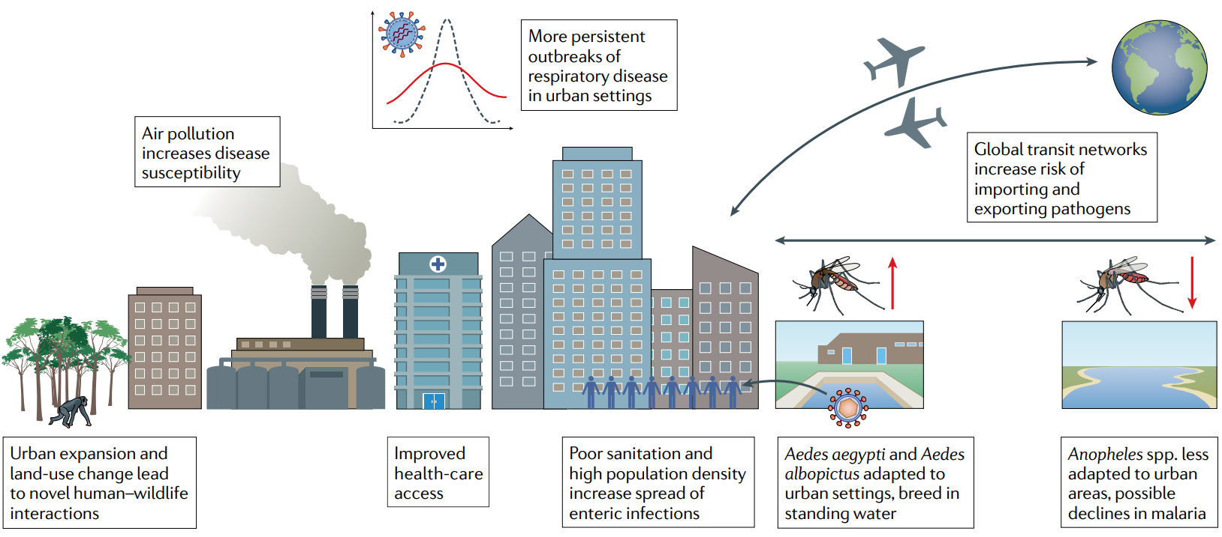
Impactos de la urbanización en las enfermedades infecciosas. Las interacciones entre la urbanización y las enfermedades infecciosas son complejas, y el aumento de la urbanización impulsa cambios tanto positivos como negativos en la carga mundial de morbilidad.

Slide 15
CAMBIO CLIMATICO Y ENFERMEDADES INFECCIOSAS DE IMPACTO EPIDEMIOLOGICO.
Arbovirosis. Lancet 360, 830–834 (2002). Interface 17, 20200075 (2020). Glob. Chang. Biol. 27, 84–93 (2021).
Varios patógenos respiratorios, incluido el virus de la influenza, son más estacionales en climas templados y presentan una mayor persistencia durante todo el año en lugares tropicales.
La incidencia de coccidioidomicosis, aumentará con el cambio climático a medida que se expanda la región con condiciones óptimas para la producción de esporas fúngicas 50.
La aparición de Candida auris altamente resistente a azoles.
Los cambios en las condiciones ambientales, incluidas las temperaturas elevadas del mar, conducen a una mayor reproducción de V. Cholerae y epidemias locales.
Epidemic dynamics of respiratory syncytial virus in current and future climates. Nat. Commun. 10, 5512 (2019)
Viboud, C., Alonso, W. J. & Simonsen, L. Influenza in tropical regions. PLoS Med. 3, e89 (2006).
Geohealth 3, 308–327 (2019). mBio 10, e01397 (2019). PLoS Pathog. 16, e1008921 (2020).
Global climate and infectious disease: the cholera paradigm. Science 274, 2025–2031 (1996)

Slide 16
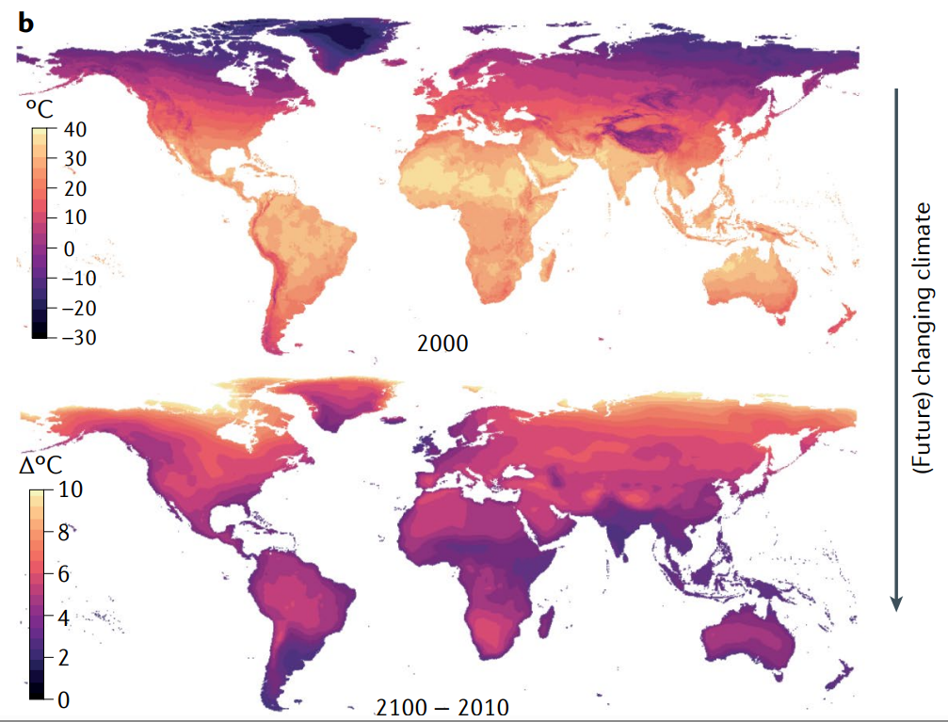
Temperatura máxima media mensual en 1970-2000) y diferencia entre los promedios de 2070-2100 y 1970-2000
(data from Wo r l d C l i m, Shared Socioeconomic Pathway 3 (SSP3)

Slide 17
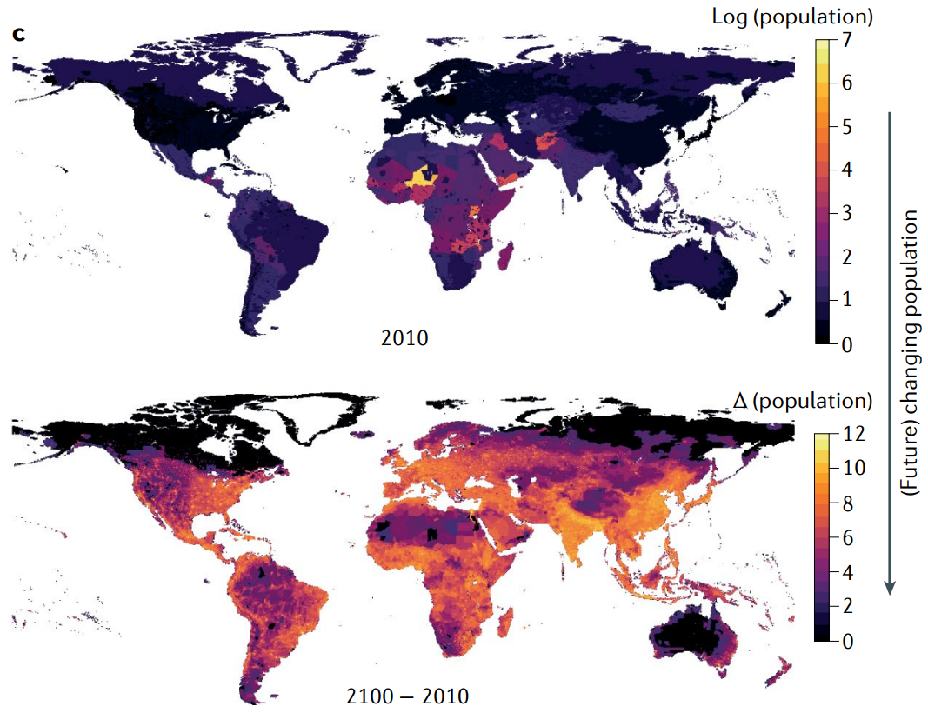
8500 millones 2030,
9700 millones 2050
10.400 millones 2100
Proyecciones de población en el marco de SSP3 en 2010 y cambio relativo de la población proyectado hasta 2100.
(source NASA Socioeconomic Data
and Applications Center

Slide 18
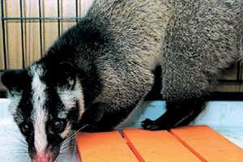
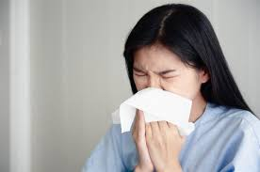

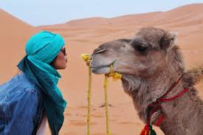
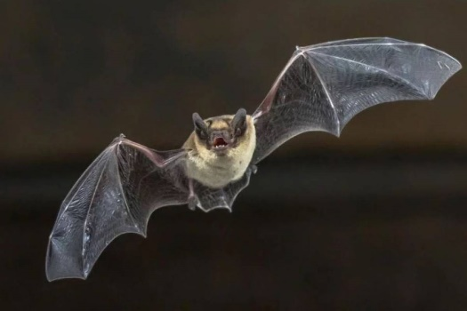

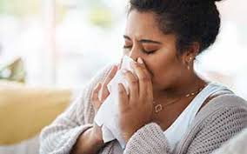
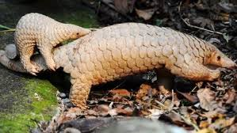
CORONAVIRUS Y ENFERMEDAD EN EL HUMANO
229E
OC43
NL63
HKU1
Severe Acute Respiratory Syndrome coronavirus (SARS-CoV)
Middle East Respiratory Syndrome coronavirus (MERS-CoV)
SARS-CoV-2 / COVID-19

Slide 19
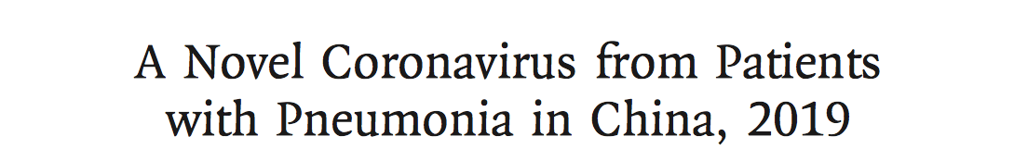
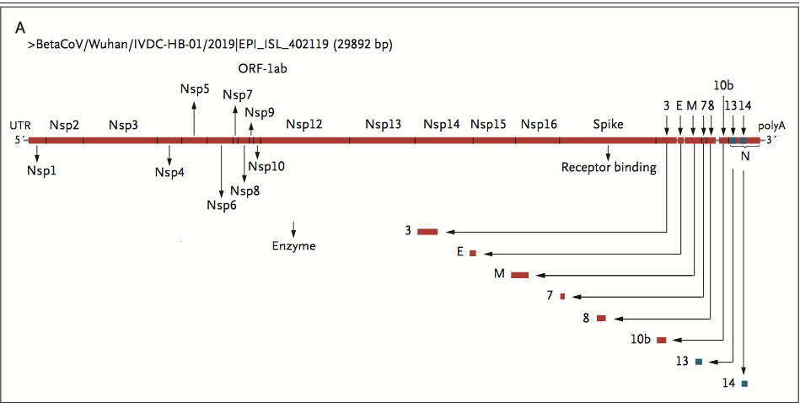
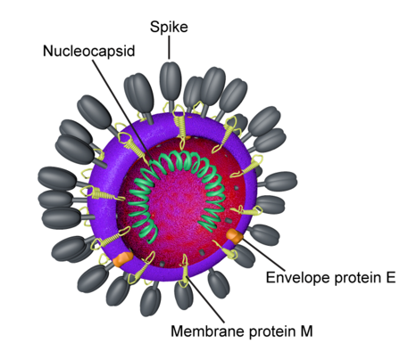
N ENGL J MED Jan. 24 2020

Slide 20
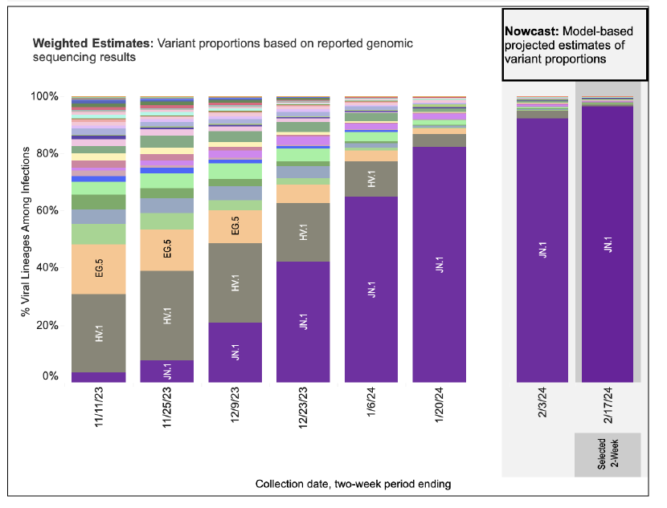

Slide 21
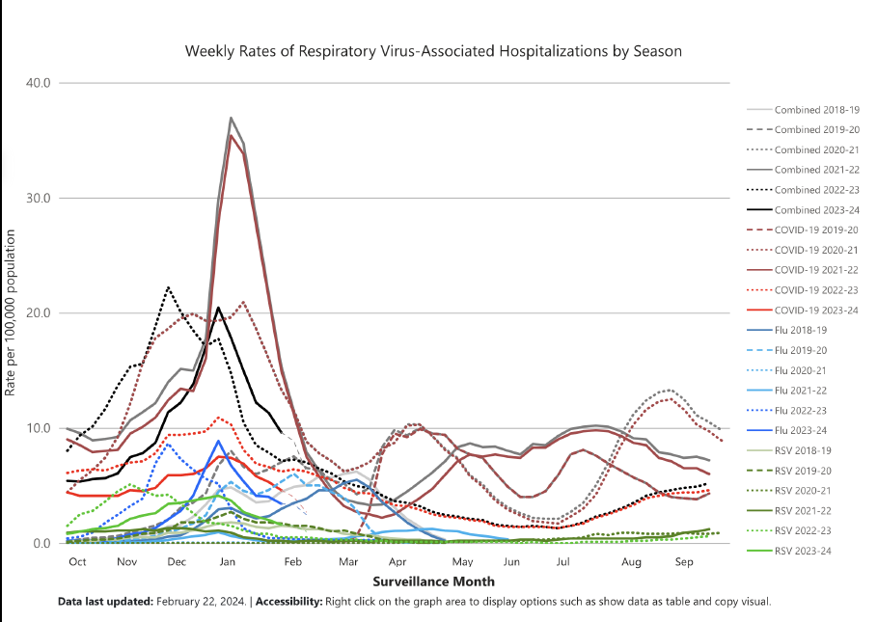

Slide 22
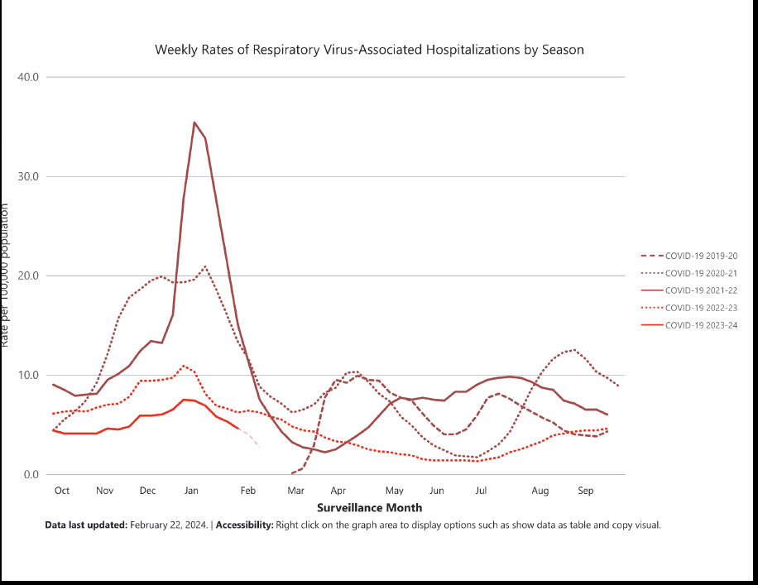

Slide 23
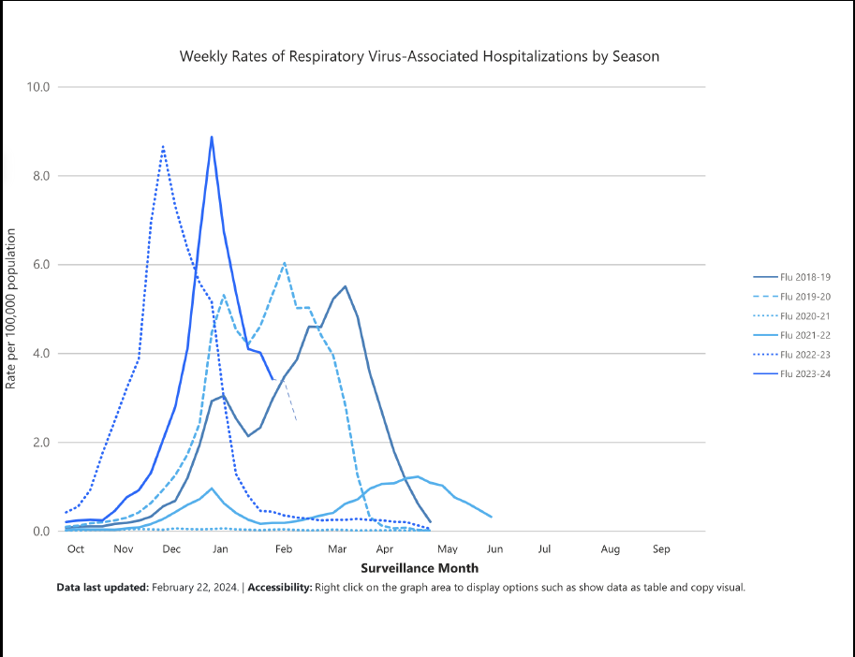

Slide 24
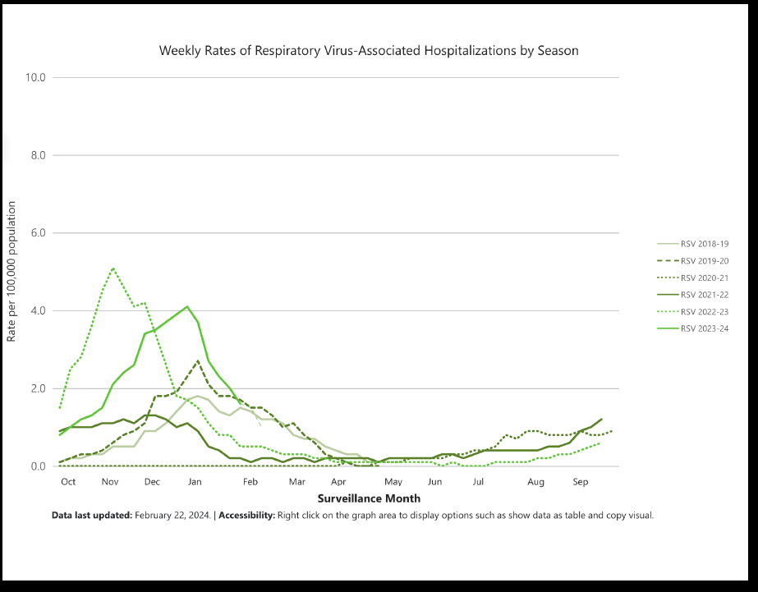

Slide 25
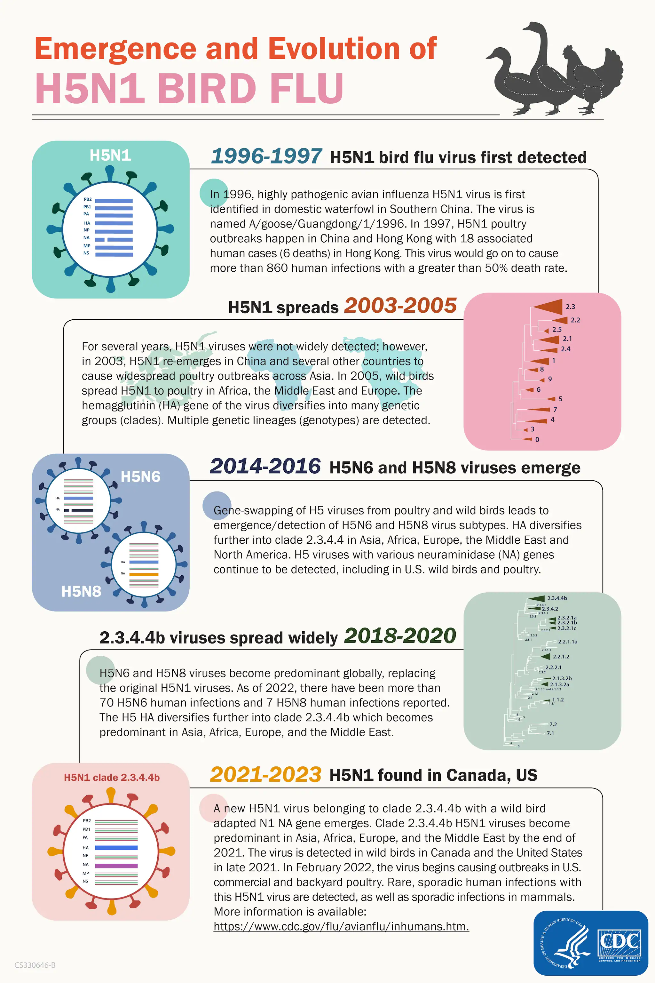
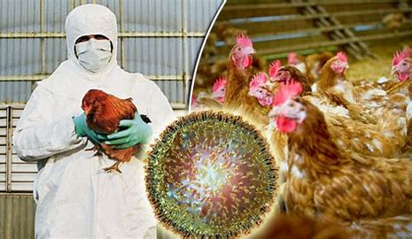
INFLUENZA AVIAR COMO RIESGO PANDÉMICO
RECOMBINACIÓN VIRAL
ALTA TRANSMISIÓN
ALTA LETALIDAD

Slide 26
Mapeo global de riesgos para las principales enfermedades transmitidas por Aedes aegypti y Aedes albopictus
250 Paises/territorios
215 (86%) tienen condiciones potenciales para la sobrevida y establecimiento de A. aegypti (188) y/o A. albopictus (197).
La mayoría de regiones tropicales tienen condiciones.
Globalmente, 146 (58.4%) de paises/territorios reportaron cuando menos una arbovirosis.
123 (49.2%) reportaron mas de una.
El número de paises o territorios que reportaron casos autoctonos de Zika, dengue, chikungunya, fiebre amarilla, y RVF, fueron 85, 111, 106, 43, y 39, respectivamente.

Slide 27
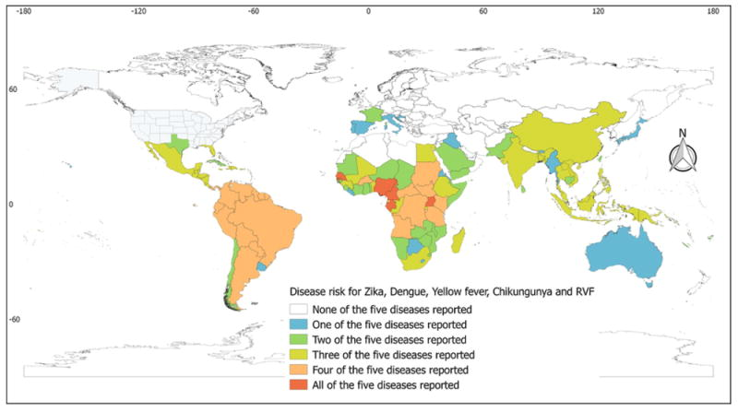
Mapeo global de riesgos para las principales enfermedades transmitidas por Aedes aegypti y Aedes albopictus

Slide 28


Slide 29
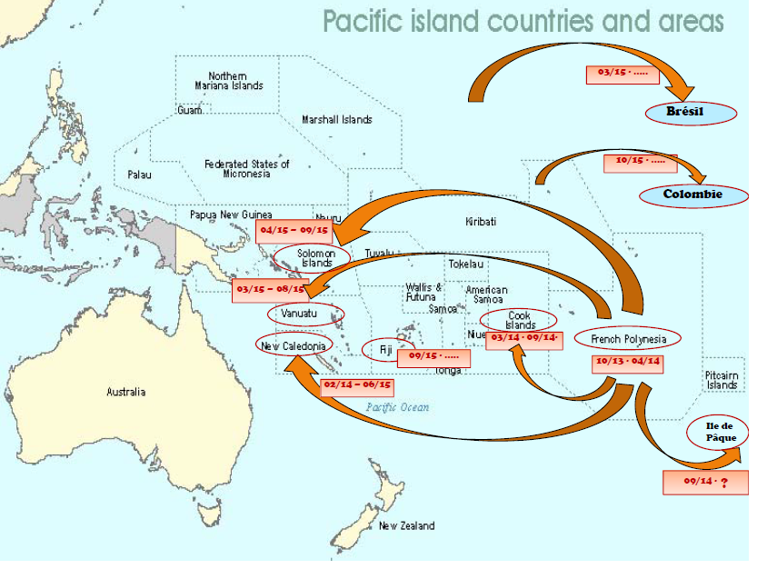

Slide 30

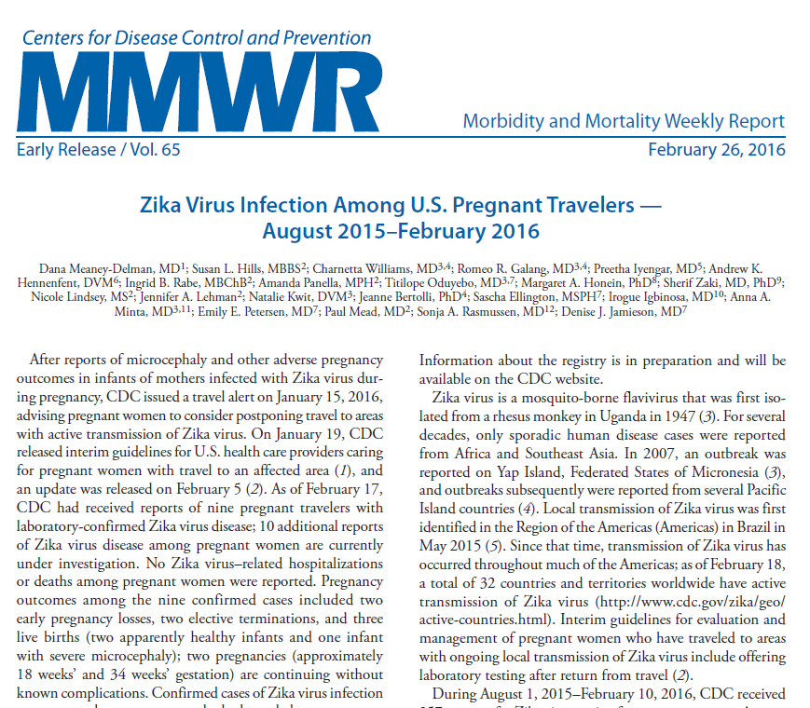

Slide 31
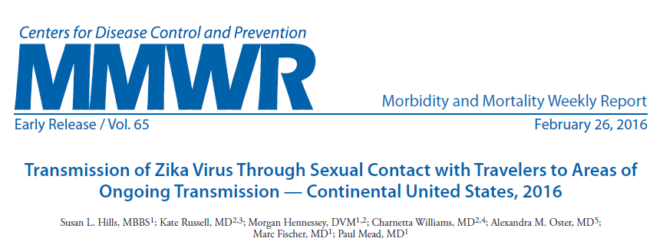

Slide 32
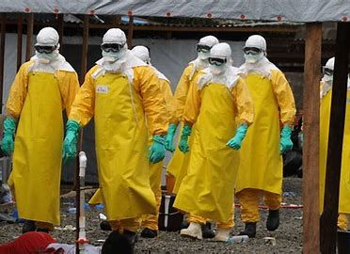
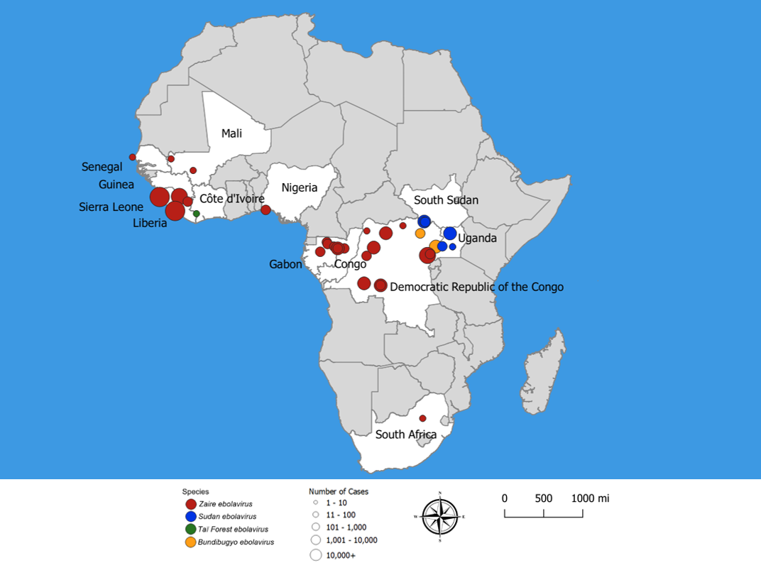
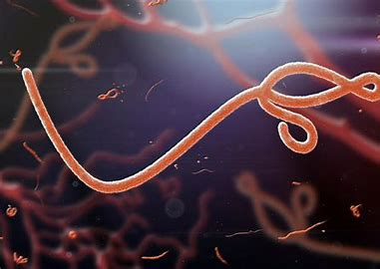

Slide 33
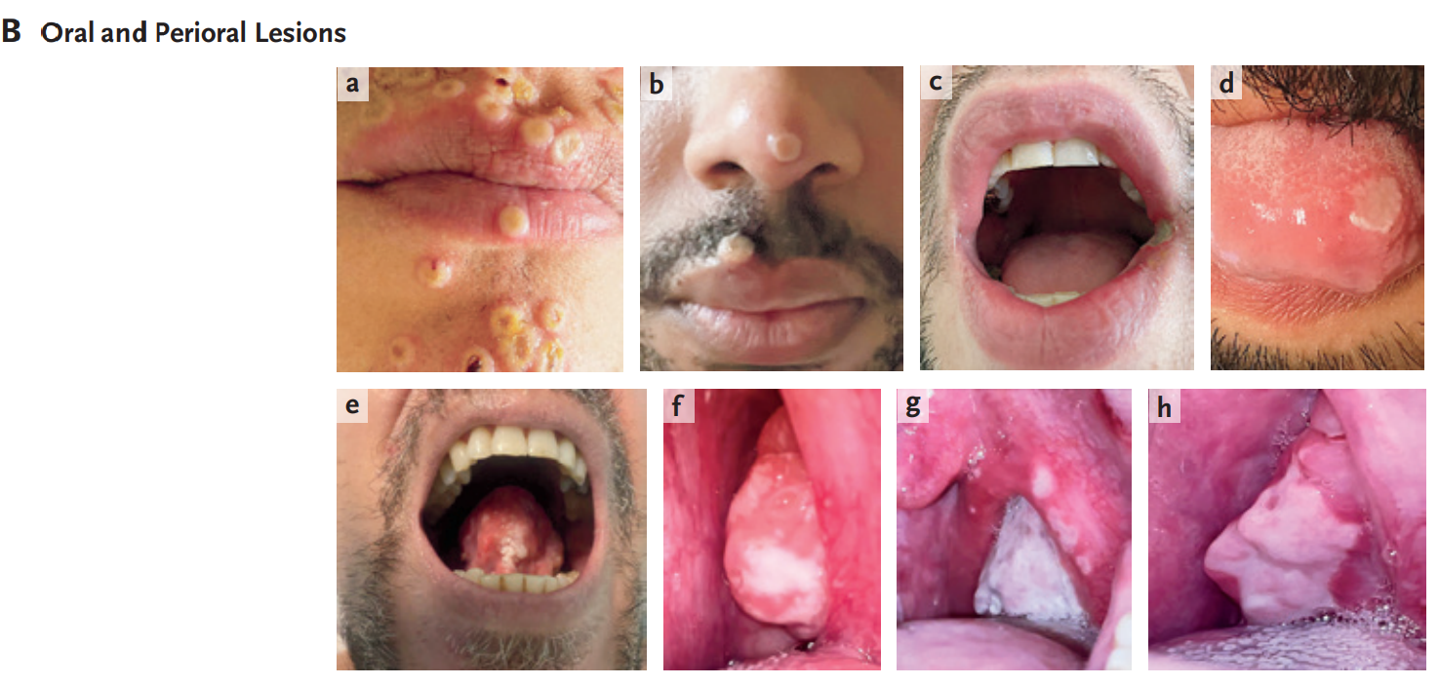
Casuistica de Viruela del Mono abril-junio de 2022. Características Clínicas y Diagnóstico.

Slide 34
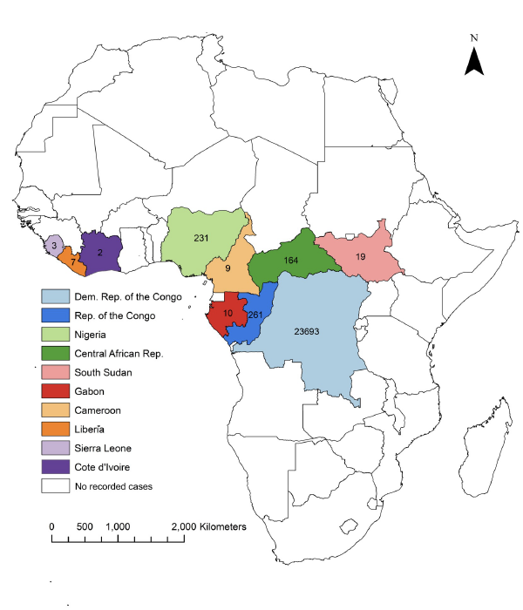
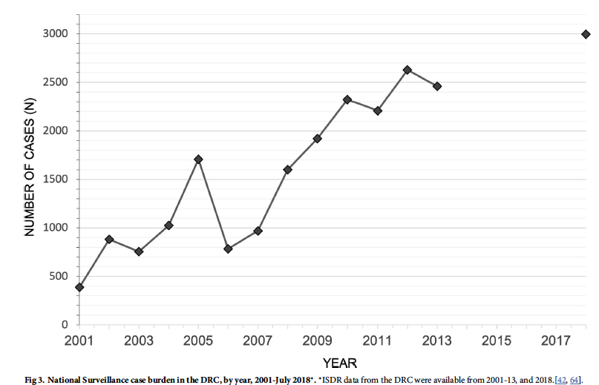
A systematic review of the epidemiology of human monkeypox outbreaks and implications for outbreak strategy.
Beer EM, et al. Plos Negl Trop Dis 2019; 13:e0007791.
Recent outbreaks in Nigeria (2017-18) and Cameroon (2018) have occurred where monkeypox has not been reported for over 20 years. Review 1970-2018.

Slide 35
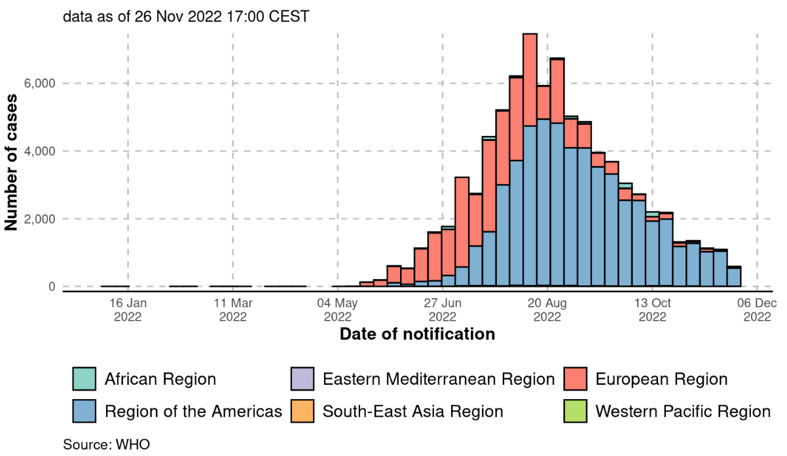
From 1 January through 26 November 2022, 81,107 laboratory-confirmed cases of monkeypox and 55 deaths have been reported to WHO from 110 countries/territories/areas

Slide 36
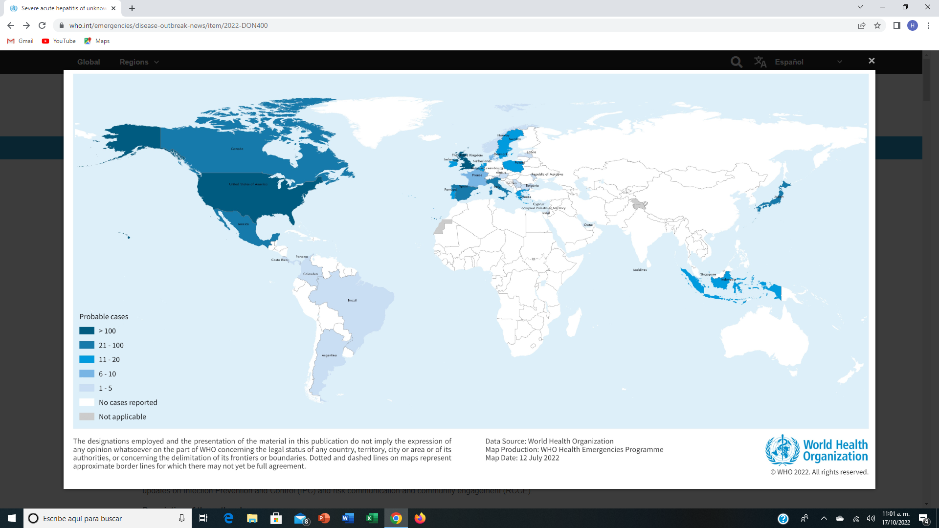
Distribución de los casos probables de hepatitis aguda grave de etiología desconocida en niños por país, al 8 de julio de 2022 (n=1010)

Slide 37
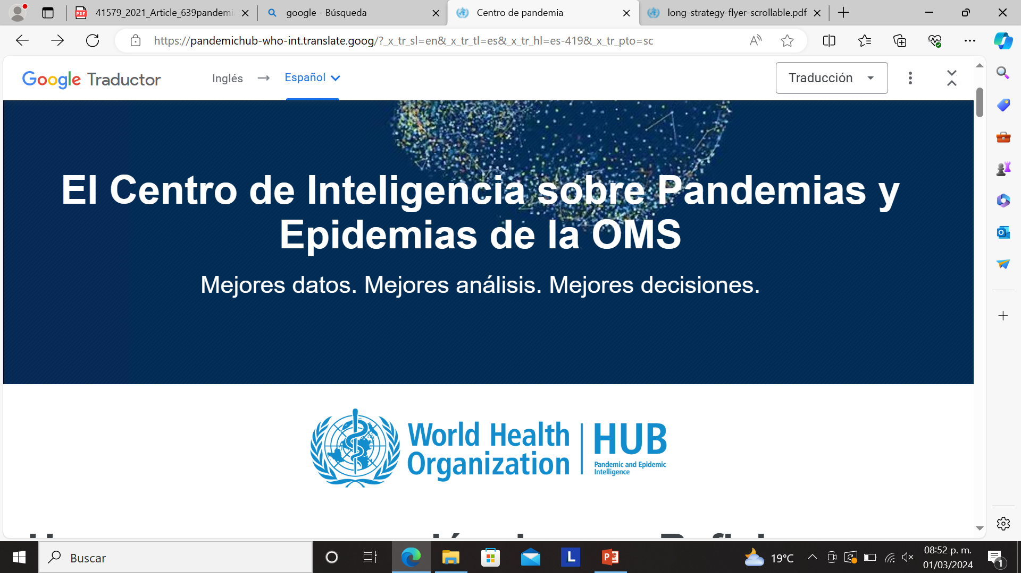
La vigilancia colaborativa , un concepto clave dentro del marco de la OMS para fortalecer la arquitectura global para la prevención, preparación, respuesta y resiliencia ante emergencias sanitarias (HEPR)
“Elaborando el mosaico”: un marco para una vigilancia resiliente de los virus respiratorios con potencial epidémico y pandémico

Slide 38
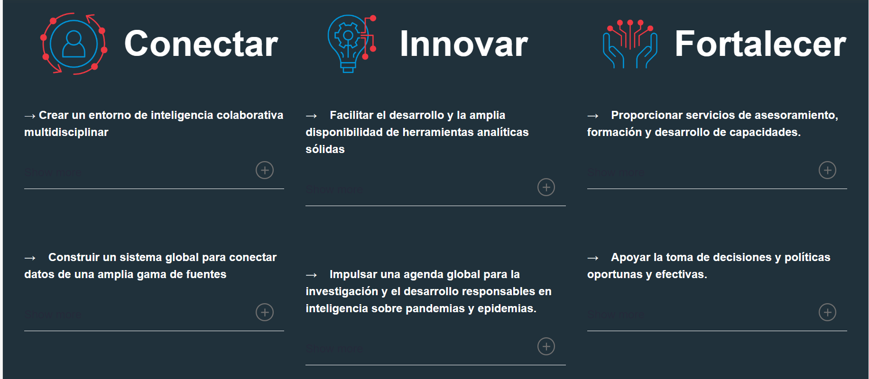

Slide 39
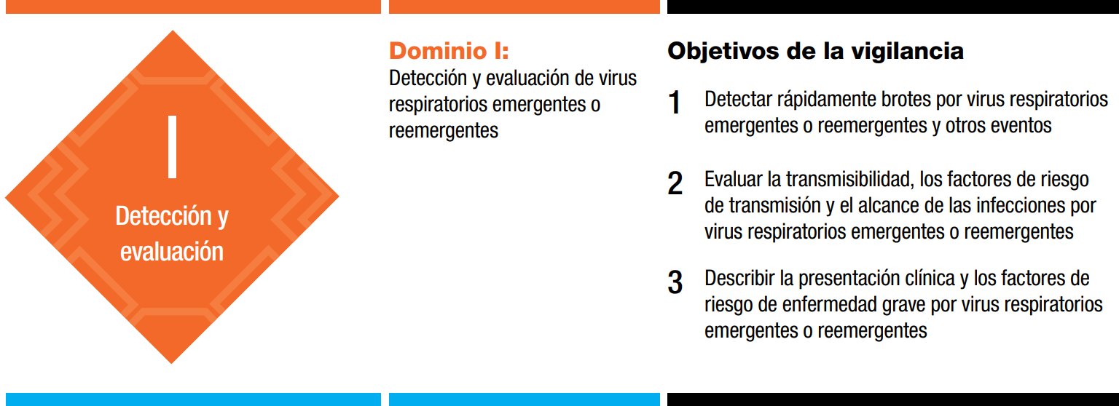
OBJETIVOS PRIORITARIOS DE LA VIGILANCIA EN CADA DOMINIO

Slide 40
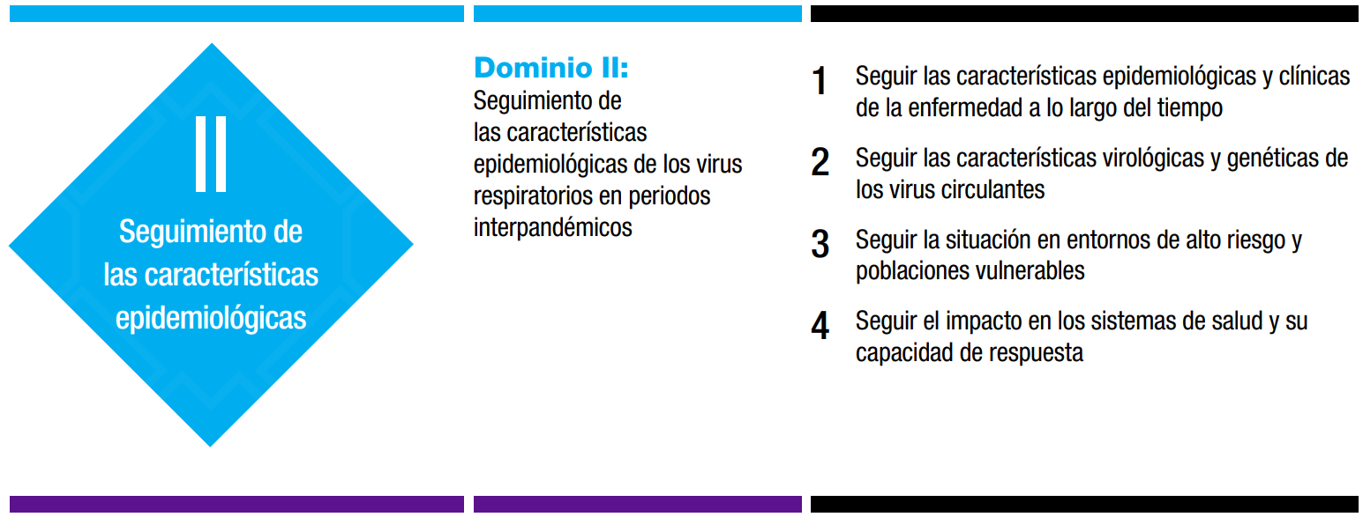
OBJETIVOS PRIORITARIOS DE LA VIGILANCIA EN CADA DOMINIO

Slide 41
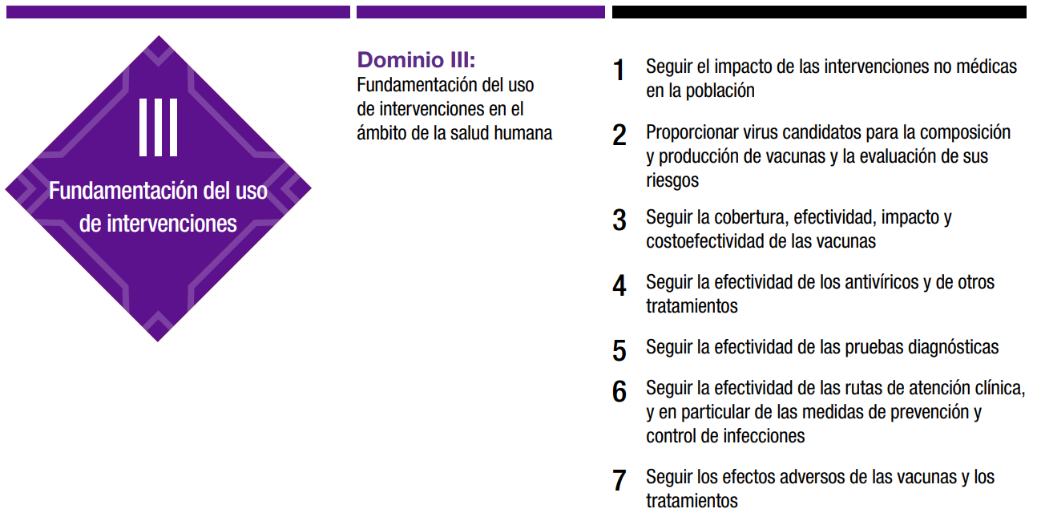
OBJETIVOS PRIORITARIOS DE LA VIGILANCIA EN CADA DOMINIO

Slide 42
Cuando y de qué magnitud la siguiente pandemia. ¿Estamos preparados?
Consideraciones Fundamentales
Cómo los patrones cambiantes demográficos, climáticos y tecnológicos pueden afectar colectivamente el riesgo de aparición de patógenos, alteraciones en la dinámica y propagación global.
Prestar cada vez más atención a los patógenos que circulan actualmente en las poblaciones de animales salvajes y domésticos, especialmente en los casos en que la agricultura se está expandiendo hacia los hábitats de las especies nativas y, a la inversa, las especies invasoras se están trasladando a regiones pobladas debido al cambio climático.
Al mismo tiempo, es necesario aprovechar las nuevas tecnologías, incluidos los avances en la recopilación de datos y la vigilancia (epidemiológica, clínica y genómica).
Además, los esfuerzos para desarrollar vacunas universales (es decir, vacunas que generen inmunidad contra todas las cepas de virus de la influenza o coronavirus, por ejemplo) podrían proporcionar un salto monumental en la lucha contra las infecciones presentes y futuras.
A medida que se gana la batalla contra ciertas infecciones endémicas a largo plazo, las estructuras institucionales construidas para hacer frente a estos viejos enemigos pueden ser cooptadas y adaptadas a las amenazas emergentes.

Slide 43
Cuando y de qué magnitud la siguiente pandemia. ¿Estamos preparados?
Amenazas
Comunicación social deficiente.
Decisiones gubernamentales sin sustento científico.
Inequidades nacionales e internacionales
Infraestructura, equipamiento e insumos para la atención deficientes.
Discriminación

Slide 44
Cuando y de qué magnitud la siguiente pandemia. ¿Estamos preparados?
Avances y Valores Significativos
Protocolos de protección personal y social para la prevención.
Sistemas y plataformas para la vigilancia epidemiológica georeferenciada en tiempo real.
Biotecnología molecular-genómica (Vacunas, Fármacos, Inmunomoduladores, etc).
Fortalecimiento de infraestructura y equipamiento para la atención.
Protocolos para la reconversión de infraestructura y del personal de la salud.
Personal de la salud altamente comprometido y sociedad solidaria.

